Slide 1
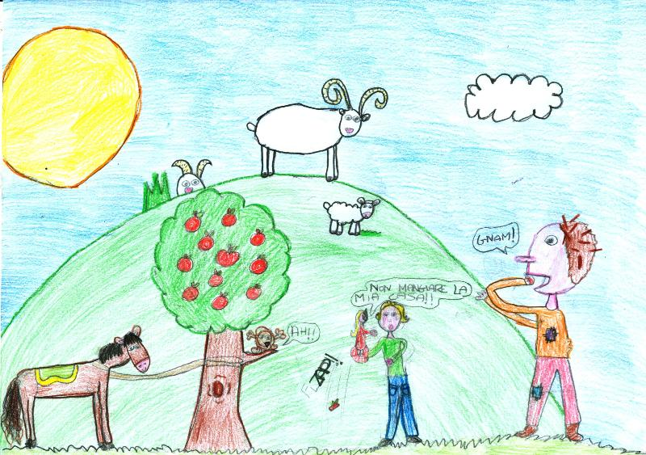
Progetto eTwinning “Digital Fairytales”
Mescoliamo le storie - I NOSTRI FINALI

Slide 2
- Non sono più sicura in questa mela! La devo cambiare, è troppo buona, tutti la vogliono mangiare! E la ragazza Mela fuggì. Janosik si era innamorato, quindi le corse dietro dicendo: - Aspettami, aspettami! Intanto il maiale li raggiunse e stava per addentare il pancake, ma il gigante nascose il pancake e lottò contro il maiale. Il maiale si arrese e scappò. Il pancake era contento perché ora si sentiva al sicuro. Nel frattempo la ragazza Mela si stancò di correre, così si addormentò addosso a un albero. Janosik la prese e la portò via. Quando Mela si svegliò si mise a tirarsi i calci nel sedere da quanto odiava Janosik. Così la ragazza Mela si arrabbiò e andò a trovarsi una casa nuova. Maia, Cosimo, Eva

Slide 3
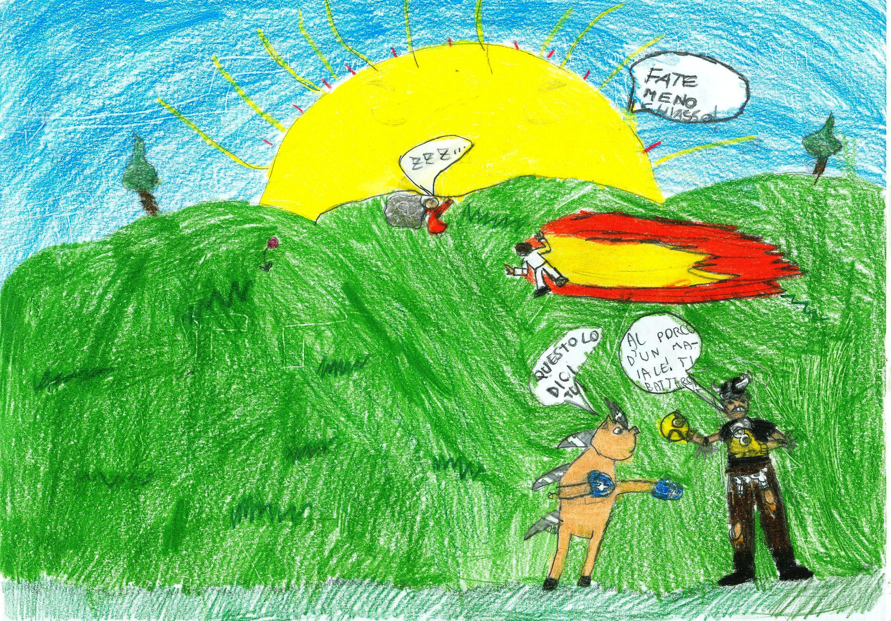

Slide 4
Janosik disse: - Non volevo mangiare la tua casa. Il pancake, Mostraccio e Janosik tornarono al fiume. Il Pancake si era innamorato della ragazza Mela e anche Janosik si era innamorato della ragazza Mela. Janosik salì sul ponte, salì anche la ragazza Mela. La ragazza andò incontro a Janosik e lo baciò. A Janosik vennero gli occhi a cuore e svenne. La ragazza pensò: - Cosa mai gli sarà successo?! Intanto il pancake aveva visto tutto, era molto invidioso perché anche lui era innamorato della ragazza Mela. Il pancake chiese aiuto al mostraccio e andarono all’attacco. Arrivarono i tre capretti furbetti e il mostraccio scappò via. La ragazza mela gridò: - Deciderò io chi sposare, e io scelgo Janosik. Si sposarono e vissero felici e contenti.
Thomas, Veronica

Slide 5
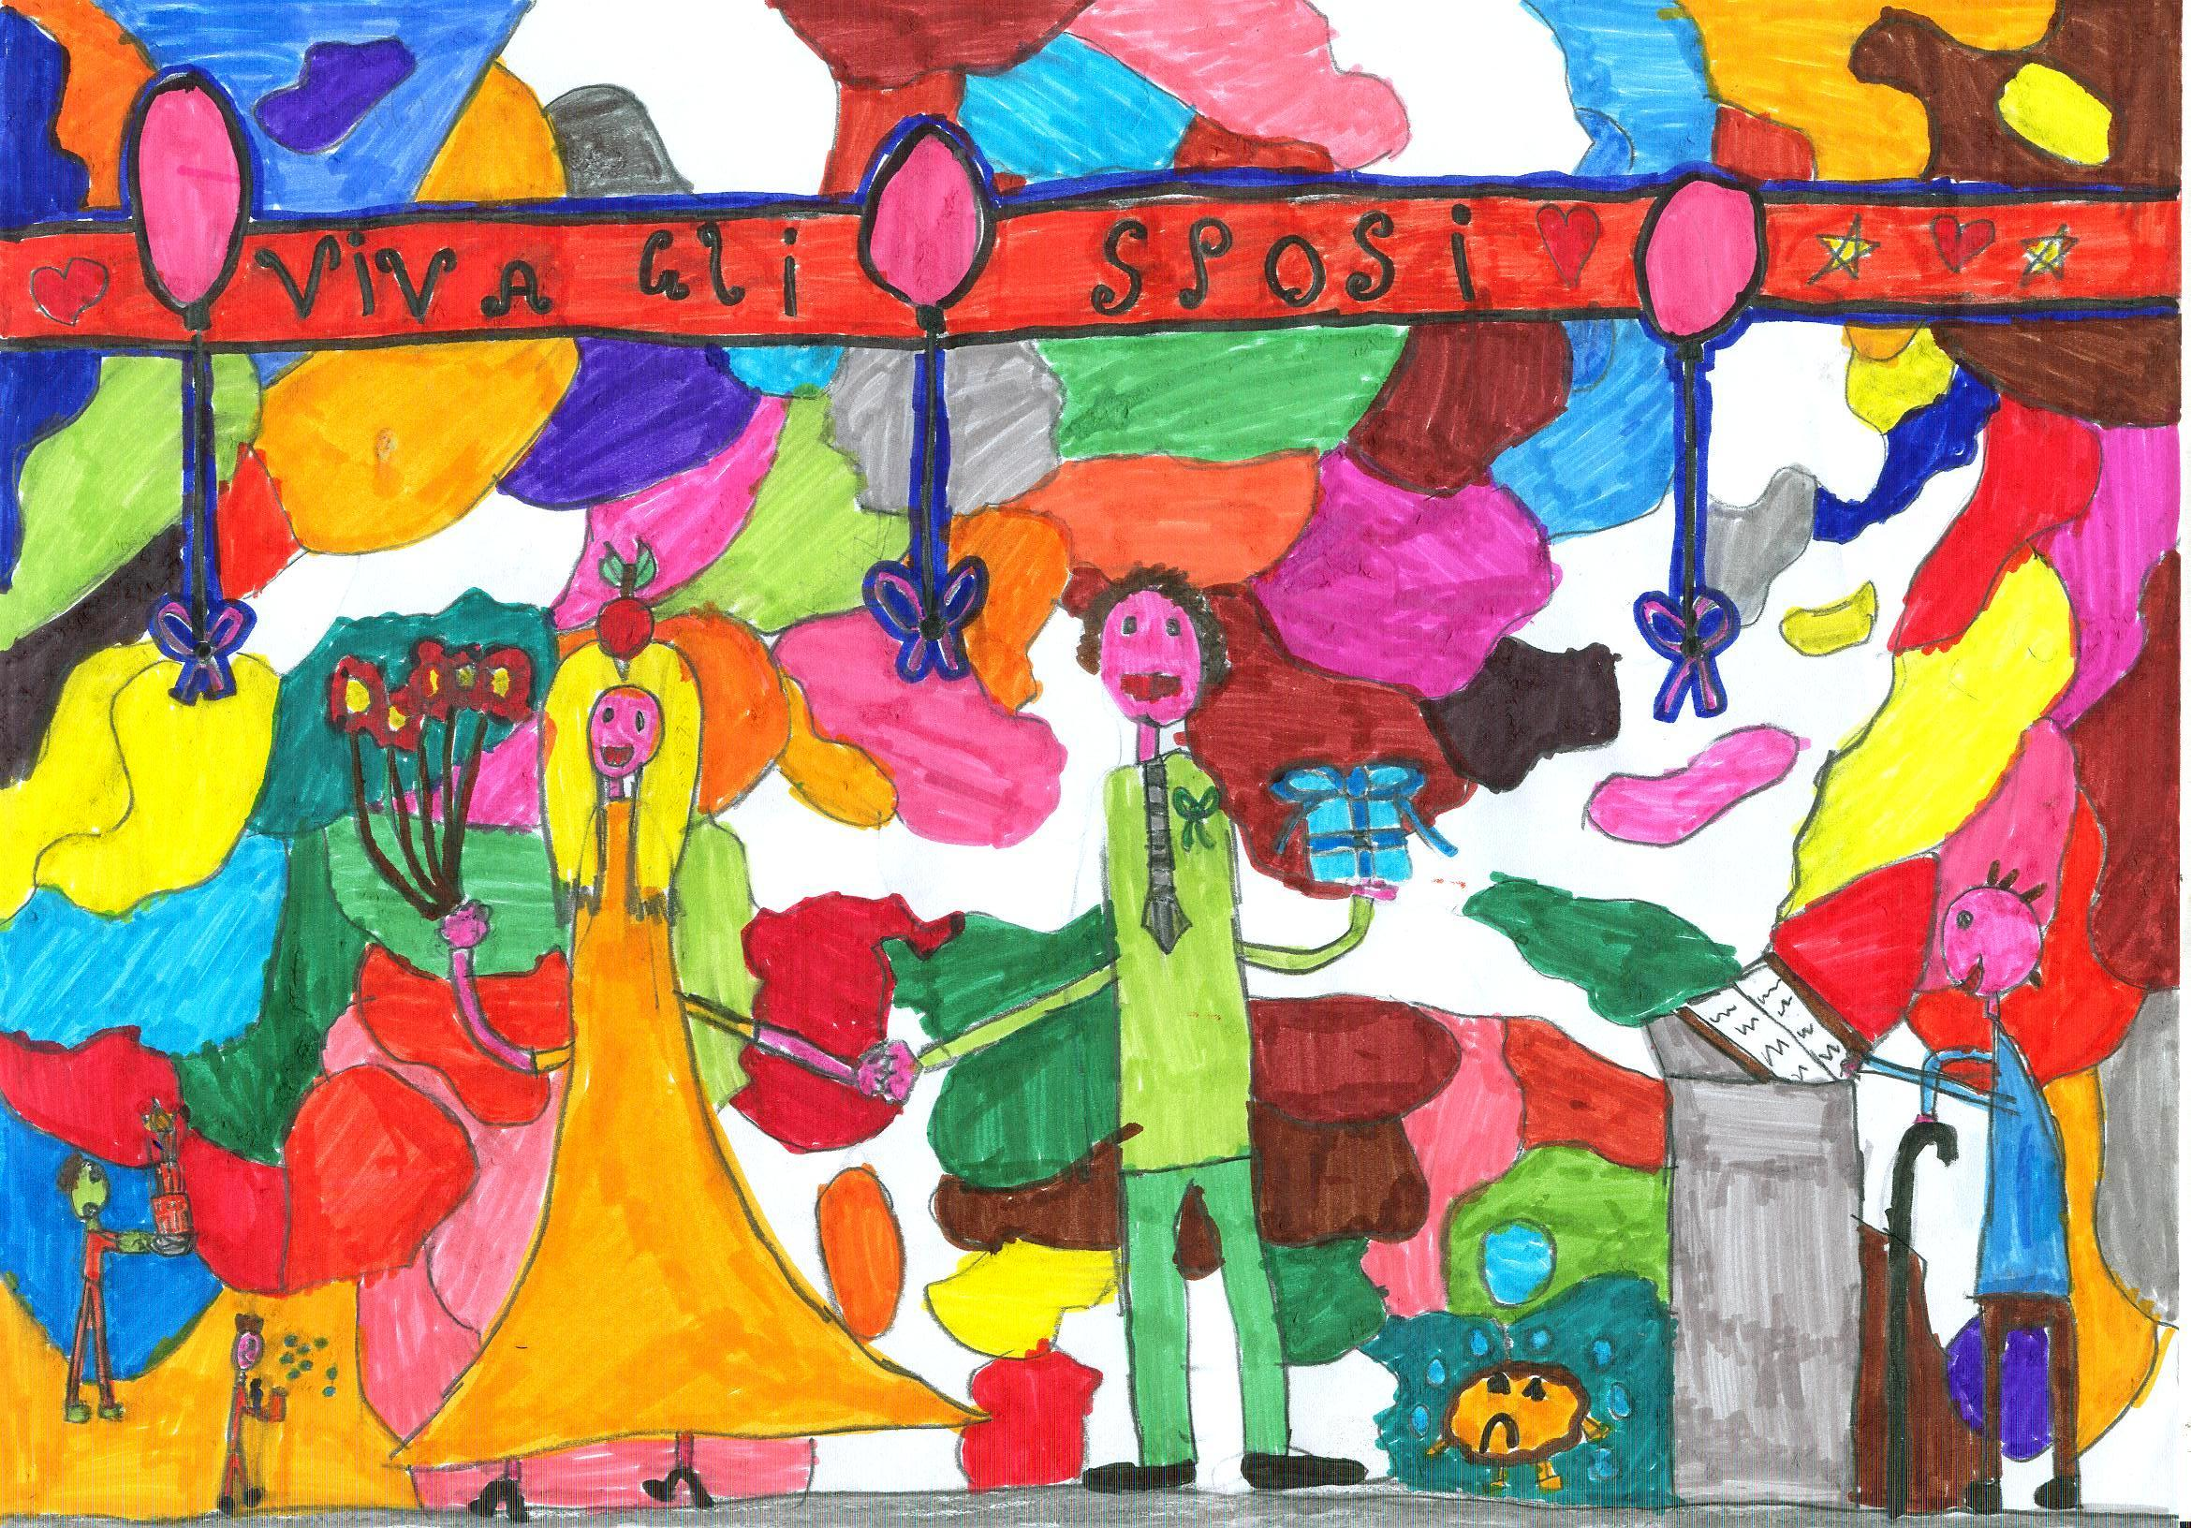

Slide 6
Janosik la sentì e non la mangiò, lei gli disse: “Quella è la mia casa Janosik!” Lui le disse: “La tua casa?” La ragazza Mela rispose: “Sì!” Allora Janosik disse: ”Ok, scusami, tieni la tua mela.” La ragazza mela accettò le sue scuse e andò in un altro albero di mele. Il gigante Mostraccio, visto che era molto alto, prendeva tantissime mele molto rosse e le dava a tutti, così fecero una bella merenda. Janosik s’innamorò della ragazza mela, ma non glielo disse subito perché si vergognava. Passò una settimana e Janosik si decise a dirglielo. La ragazza mela diventò rossa come la sua casa. Dopo cinque mesi decisero di sposarsi, Mostraccio celebrò il matrimonio e il pancake fece l’accompagnatore della sposa e vissero tutti felici e contenti.
Alessandro, Gabriele I.

Slide 7
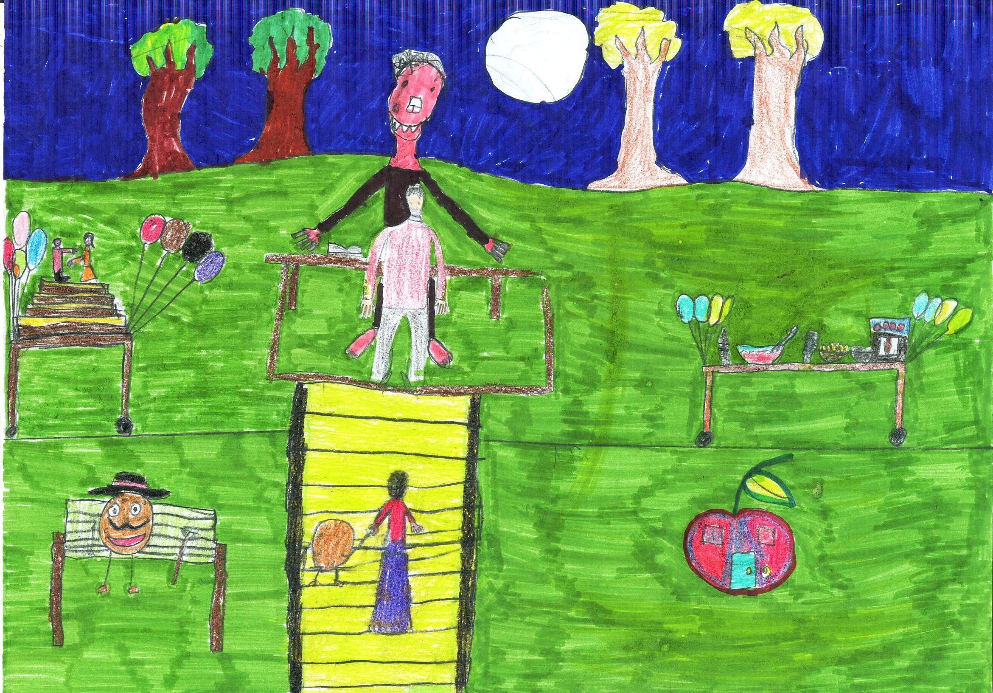

Slide 8
Janosik lanciò un urlo, anche il mostraccio e il pancake lanciarono un urlo.
Janosik disse a Mela: - Scusa, come sei carina, vuoi essere la mia ragazza? - Sì, va bene sarò la tua ragazza. Il pancake gridò: - Basta con queste storie, tanto non potete fidanzarvi perché sei troppo piccola! Torniamo a casa. Era stata una vecchia strega che aveva stregato la ragazza mela e l’aveva rimpicciolita, ma Janosik aveva morso la mela e si era rotto l’incantesimo. La mattina dopo tutti si svegliarono e videro la fanciulla bella e grande. Janosik baciò la ragazza Mela, diventarono fidanzati e vissero felici e contenti.
Laura, Alessia, Marco

Slide 9
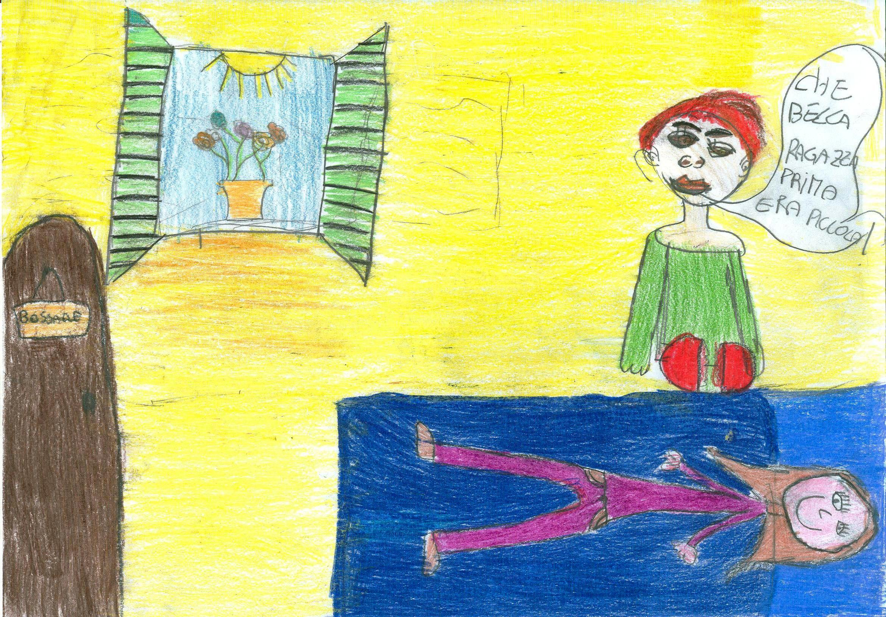

Slide 10
Janosik chiese scusa alla ragazza Mela : - Scusa… ragazza Mela. La ragazza rispose : - Va bene ti scuso! La ragazza rientrò nella mela e Janosik, il pancake e il mostraccio andarono via scontenti, però a Janosik piaceva molto la ragazza Mela. Janosik andò dalla ragazza Mela ed a un certo punto si baciarono sulla guancia, Janosik le chiese se la volesse sposare e la ragazza mela rispose: - No. Lui non era tanto contento. Poi la ragazza mela e Janosik diventarono amici. Anche il gigante e i capretti si incontrarono, si spiegarono, si perdonarono e anche loro diventarono amici. Così tutti fecero un pic-nic sotto il melo e tutti si divertirono.
Valentina, Gaetano, Chiara

Slide 11
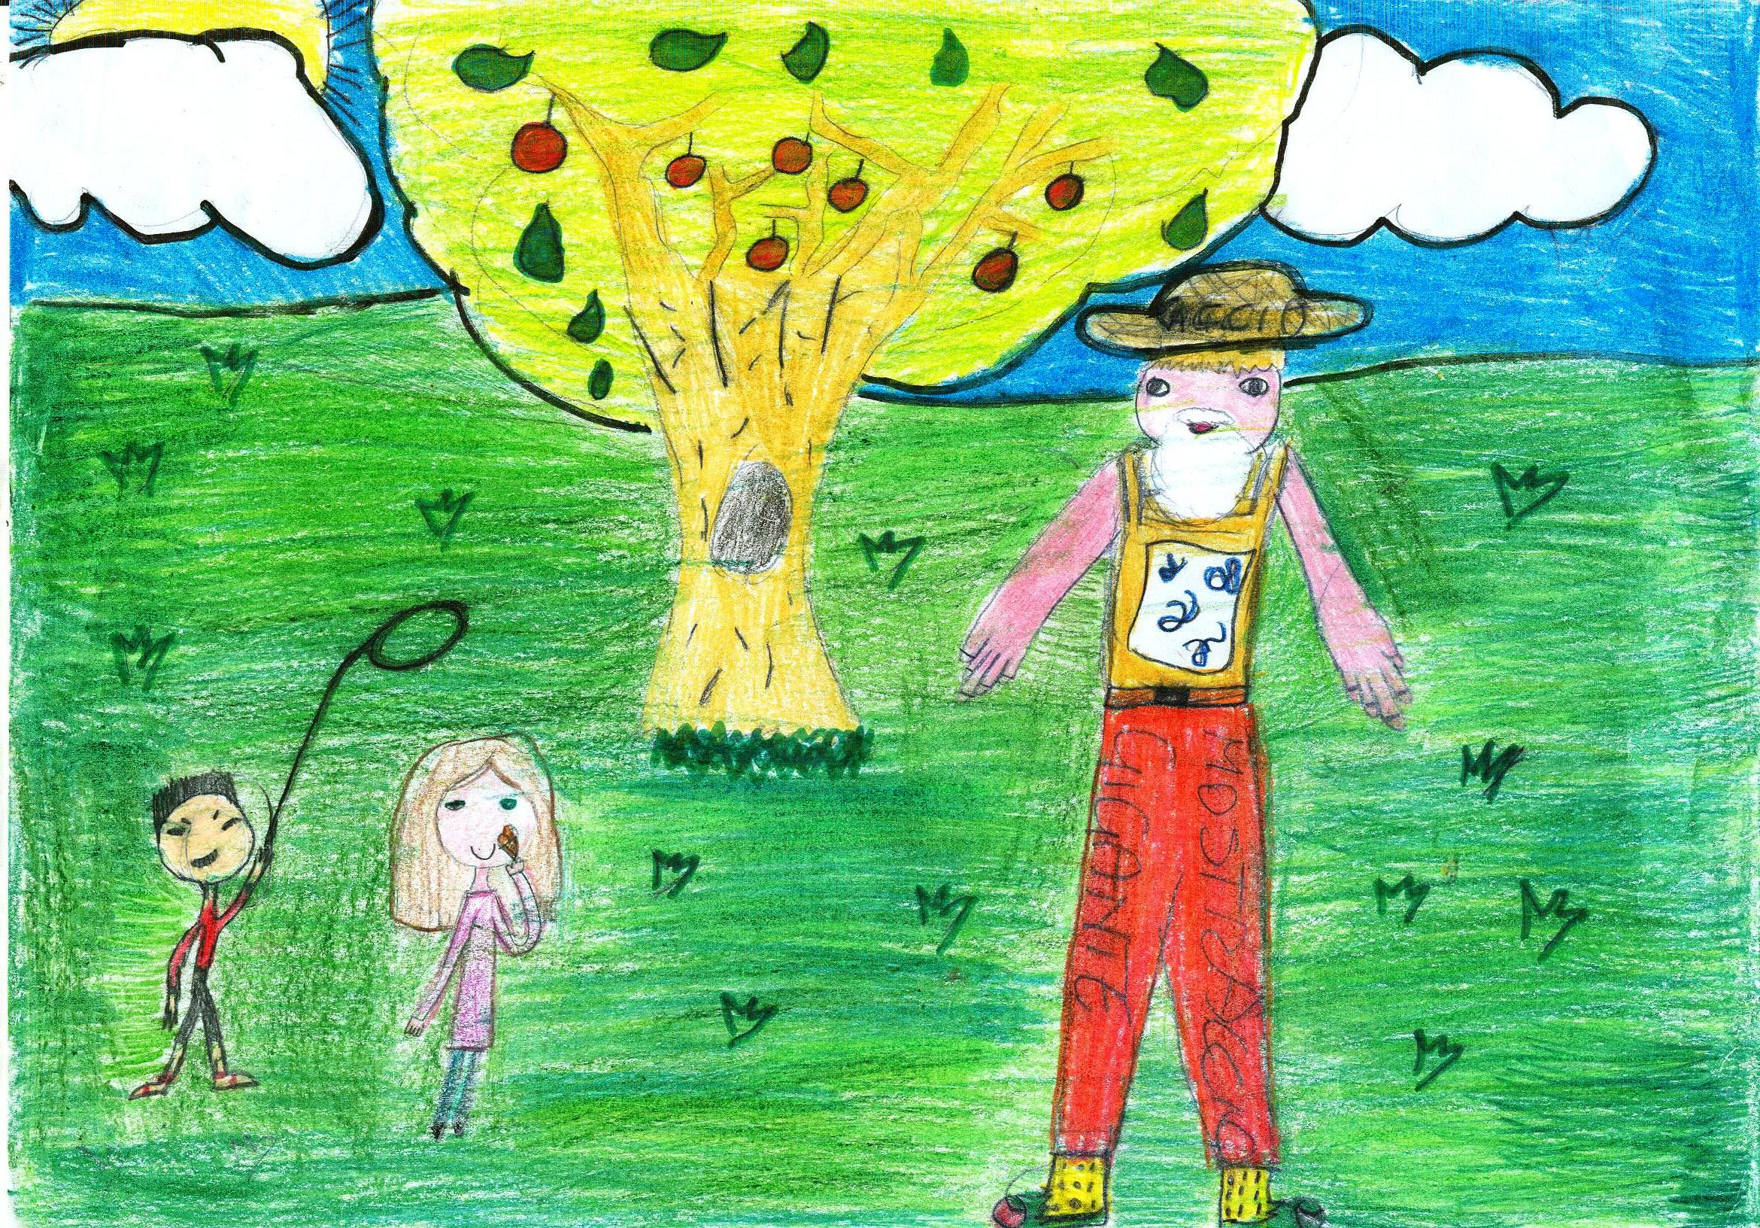

Slide 12
Janosik disse: - Chi? Che cosa? Quando? Chi ha parlato? - Ma vedi, sono qui! - Ma dove? - Qui. Finalmente la vide e disse: - Come ti chiami? - Che, dici a me? - Sì, dico a te - Io sono la ragazza mela. - La ragazza mela? - Sì, perché? - Mi sembra un nome strano. - Davvero?!

Slide 13
- Sì - Ah! - Senti, ti va di andare domani a quel ponte? - Ma certo! Il giorno dopo Janosik e la ragazza mela stavano andando al ponte, Intanto il pancake stava passeggiando e li vide… il pancake voleva fare amicizia con la ragazza mela, cosi le si avvicinò - Ciao io sono il pancake tu chi sei? - Io sono la ragazza mela. Così diventarono amici. Dopo tanto tempo la ragazza mela si ammalò, ma Janosik le fece indossare la sua camicia magica e lei guarì. Per festeggiare fecero una festa e vissero felici e contenti.
Ginevra, Elena e Carlotta

Slide 14
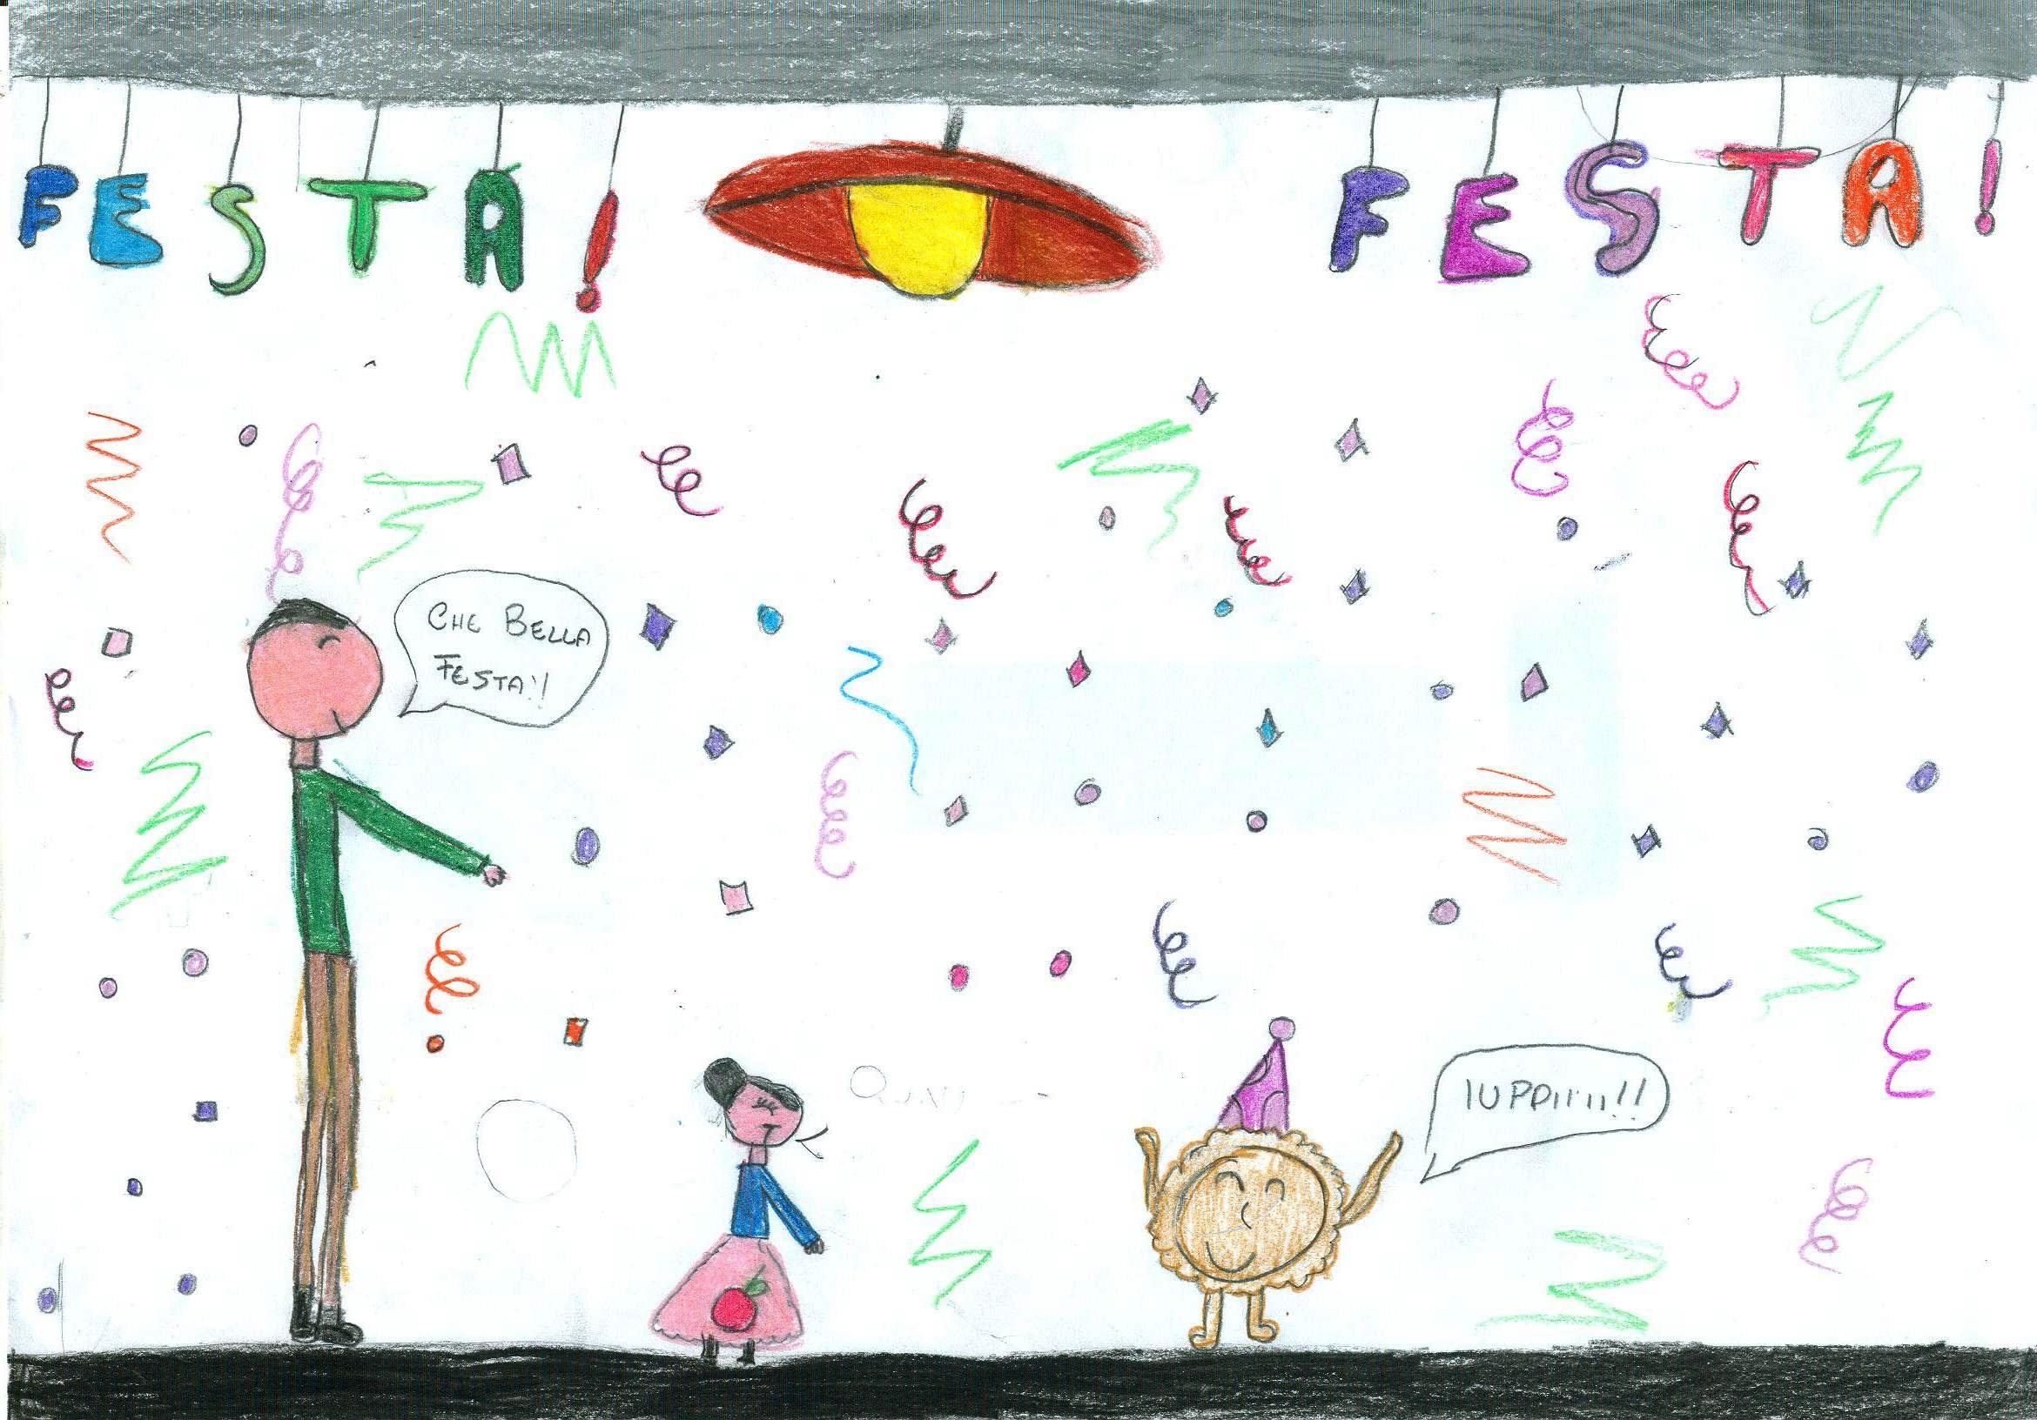

Slide 15
Janosik si innamorò della ragazza Mela, Il pancake si accorse che Janosik si era innamorato della ragazza Mela ed era felice per lui, ma ahimè! Il maiale arrivò e diede un morso a Janosik, Janosik morì perché perse molto sangue e non riuscirono a curarlo. La ragazza Mela, con la sua polverina magica, che le aveva donato la bellissima fata dei boschi, fece ritornare Janosik in vita. Janosik fu contento. Janosik e la ragazza mela andarono nel bosco e stavano passeggiando, a un certo punto la ragazza mela si sentì male perché non poteva stare tanto tempo fuori dalla sua mela. Per fortuna Janosik aveva la mela in tasca ed entrarono tutti e due. Si accorsero che lì stavano benissimo e decisero di rimanerci a vivere.
Daniele, Ornela, Tommaso I.

Slide 16
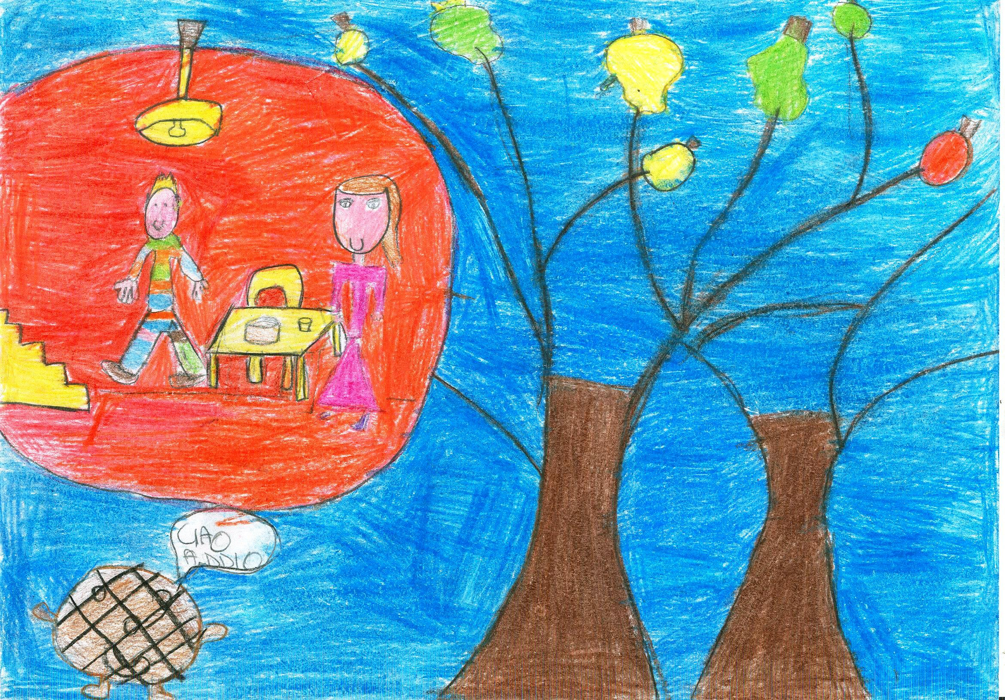

Slide 17
Janosik si innamorò della ragazza Mela e le disse: - Scusa non volevo mangiare la tua casa a forma di mela !!! La ragazza mela rispose: - Per questa volta ti perdono, ma non provarci mai più !!! Mentre il pancake e il gigante mostraccio stavano facendo un pic-nic la ragazza Mela e Janosik si incontrano di nuovo sul ponte e Janosik disse alla ragazza Mela che era innamorato di lei, la portò al castello, il giorno dopo la sposò e vissero per sempre felici e contenti con il mostraccio, il pancake e le guardie… che non davano più la caccia a Janosik perché era diventato re. Un giorno la ragazza mela annunciò a Janosik che stava aspettando un bambino. Janosik corse subito da lei, arrivò nella camera, aprì la porta, la vide e l’abbracciò. Quando la regina partorì, al bambino diedero il nome di Luca. La regina, Janosik e Luca vissero per sempre felici e contenti.
Clara, Luca, Karina, Seira

Slide 18
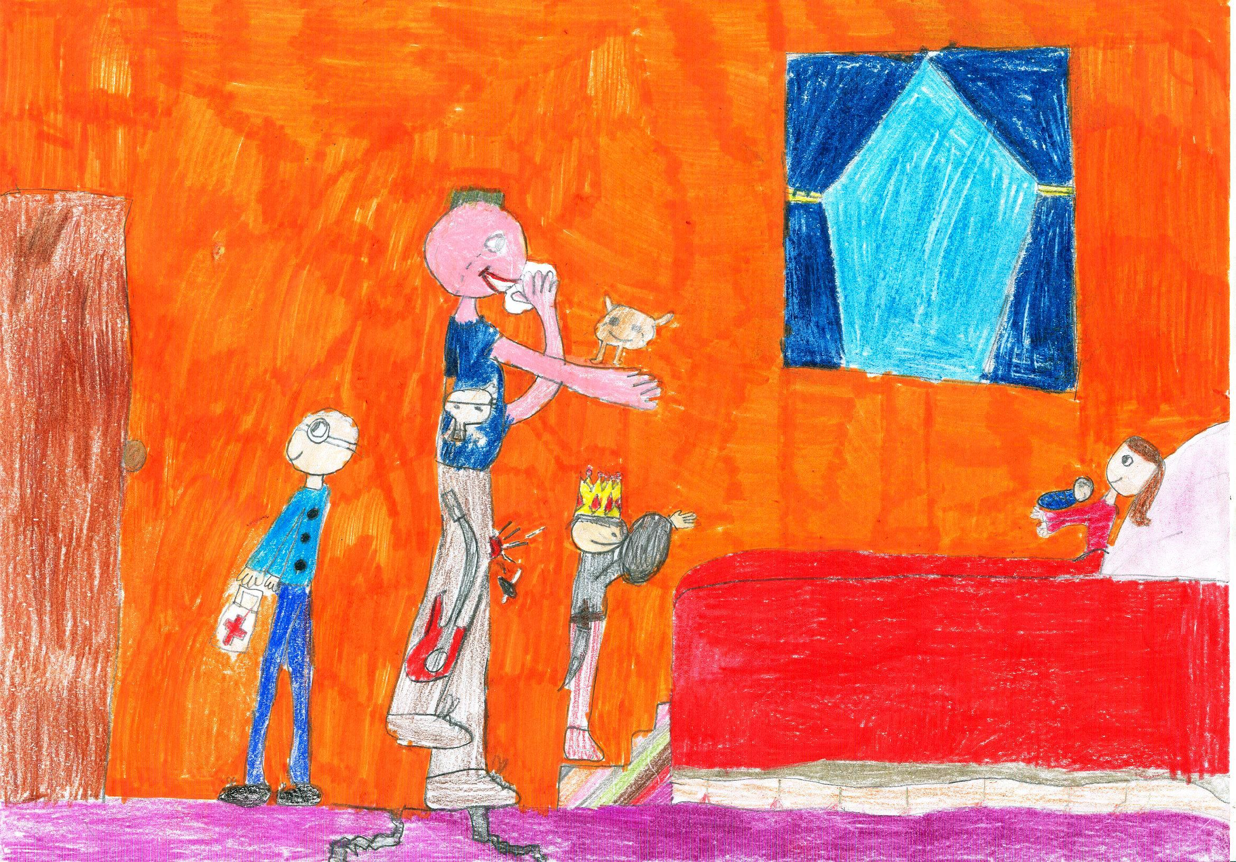

Slide 19
Poi si guardarono e si innamorano l’uno dell’ altra, ma non lo dissero a tutti che si erano innamorati. Il gigante l’aveva notato che i due si erano innamorati. Gli innamorati andarono in una capanna e si parlarono, però non dissero che si amavano, ma il gigante li aveva spiati e lo aveva detto agli altri. Janosik e la ragazza mela erano sotto un albero e si dissero quanto si volevano bene, si salutarono e andarono via. Il gigante con la trappola si buttò per acchiapparli, ma prese una botta pazzesca. Janosik, con la ragazza sulla spalla, vide il pancake e lo voleva mangiare come merenda. Il gigante non poteva intervenire perché aveva un bel bernoccolo. Il pancake, che si era accorto del pericolo, scappò via. Si rifugiò in una grotta, lì trovò il gigante che piangeva dal dolore della botta. Janosik e la ragazza si sposarono e vissero felici e contenti! Il pancake e il mostraccio vissero nella caverna.
Tommaso C., Mirko e Gabriele P.

Slide 20
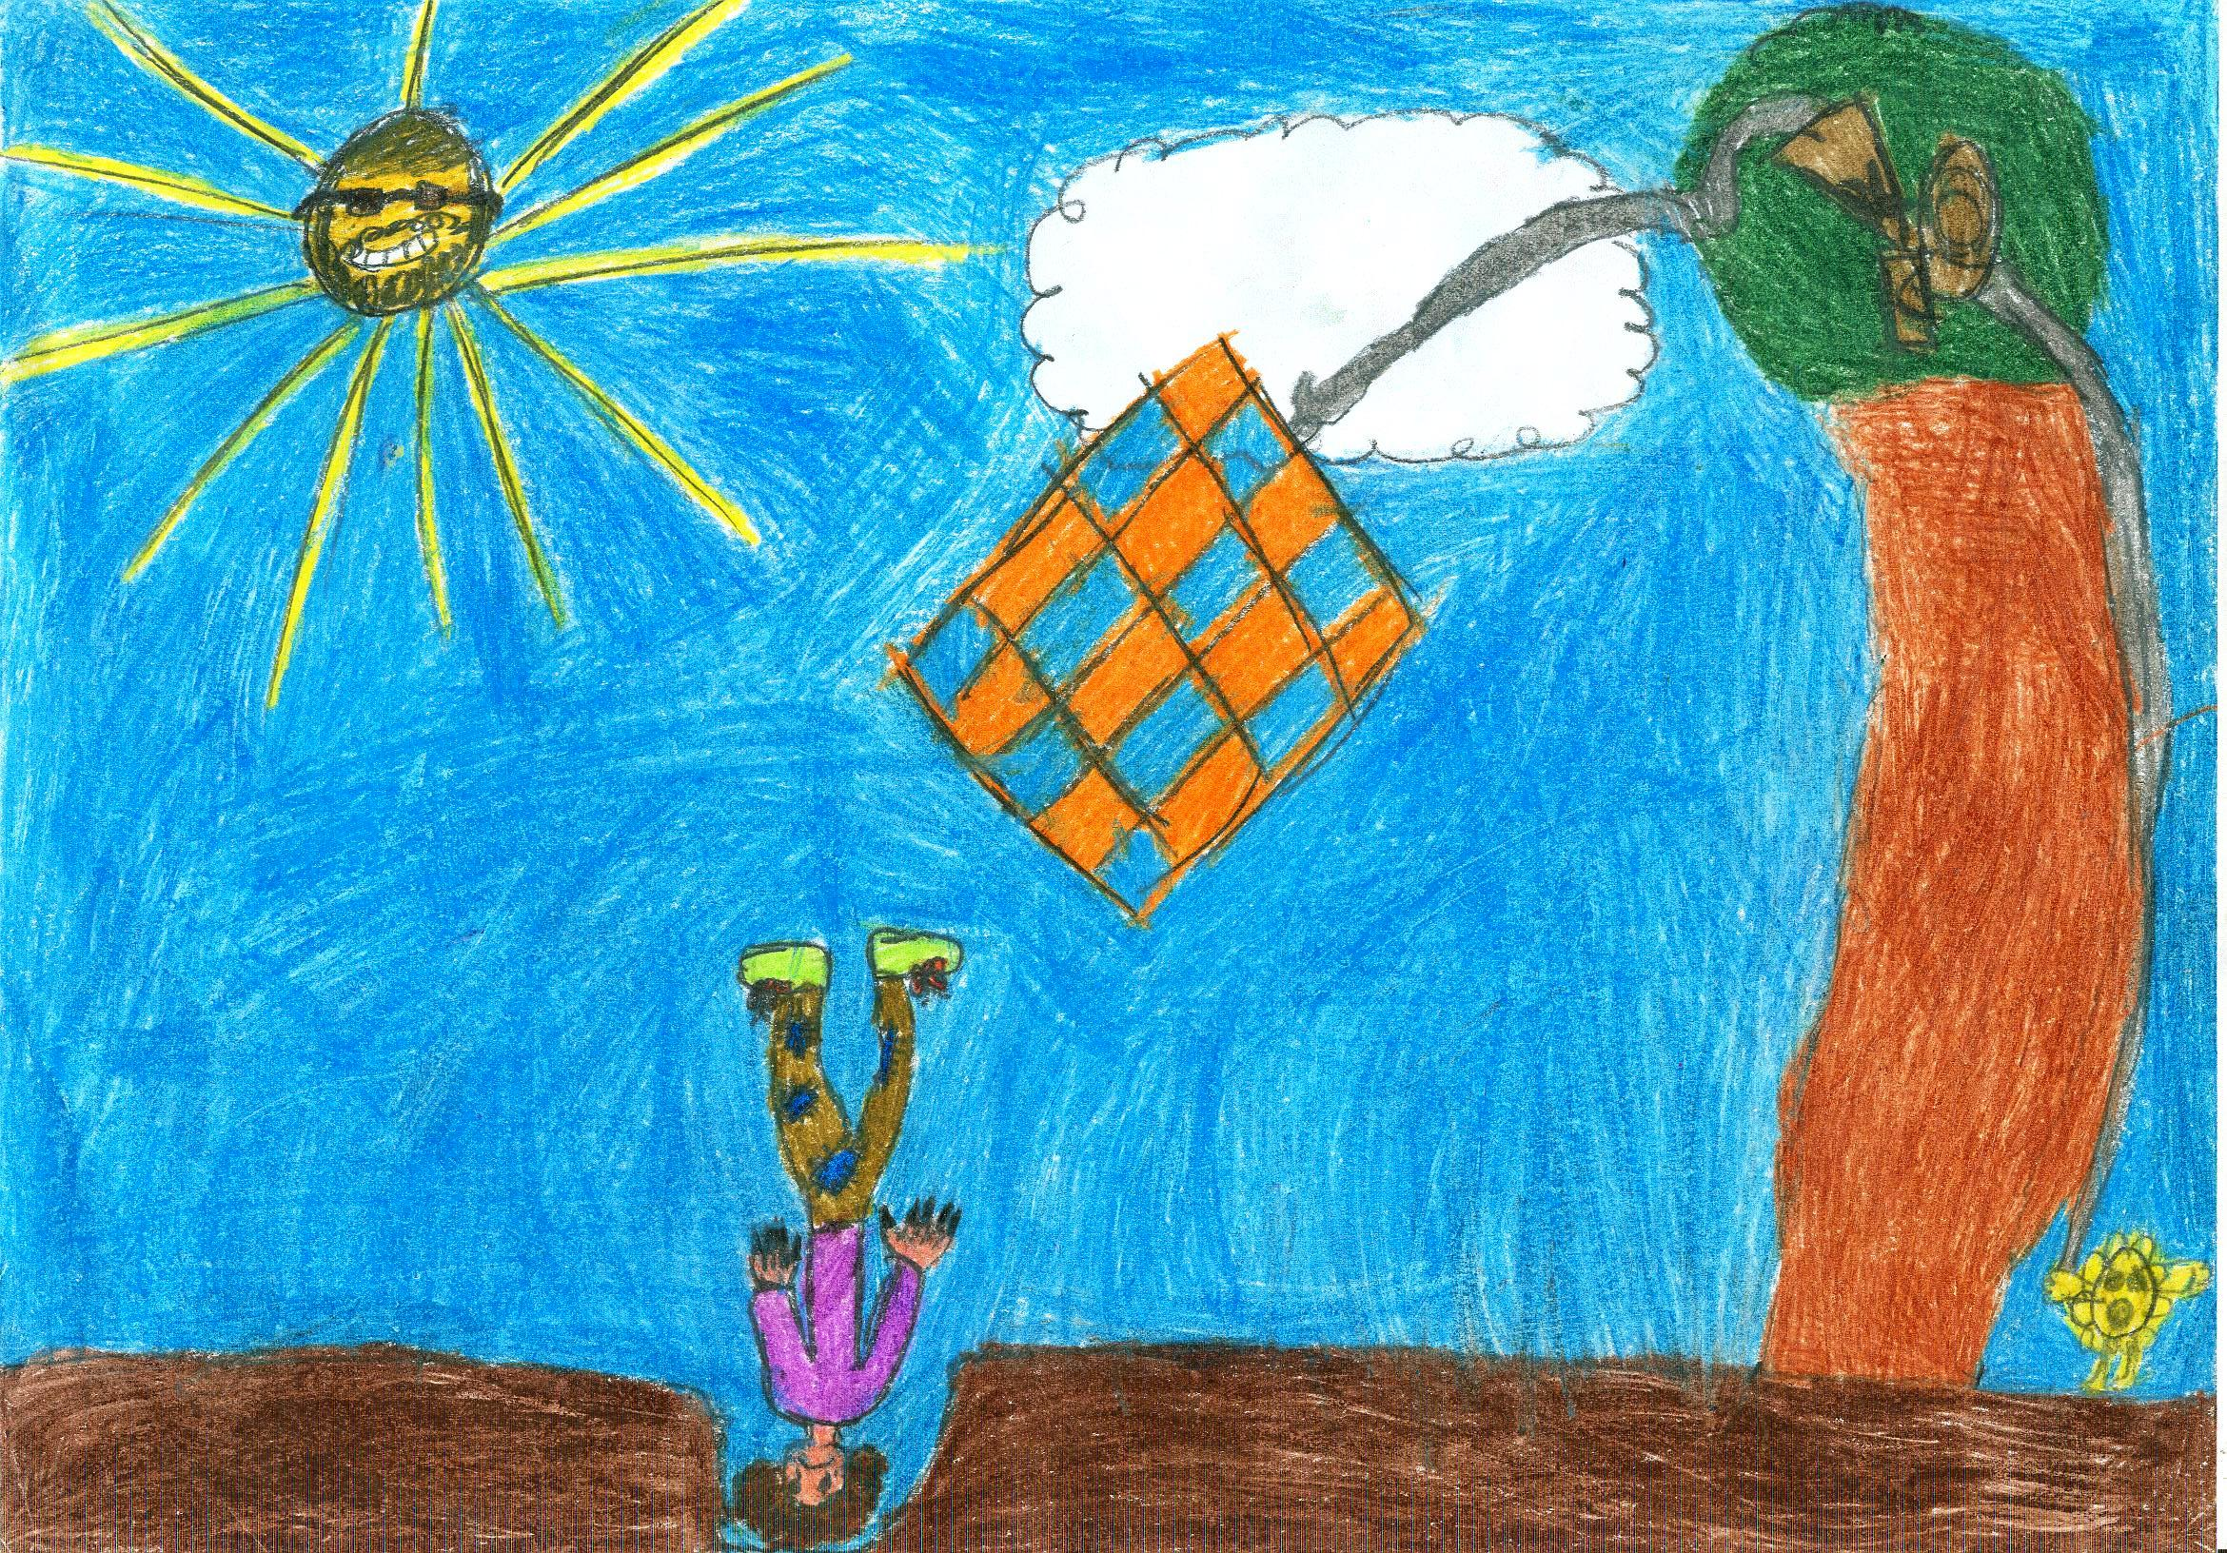
Poi si guardarono e si innamorano l’uno dell’altra, ma non lo dissero a tutti che si erano innamorati. Il gigante l’aveva notato che i due si erano innamorati. Gli innamorati andarono in una capanna e si parlarono, però non dissero che si amavano, ma il gigante li aveva spiati e lo aveva detto agli altri. Janosik e la ragazza mela erano sotto un albero e dissero quanto si volevano bene, si salutarono e andarono via. Il gigante con la trappola si buttò per acchiapparli e prese una botta pazzesca. Janosik con la ragazza sulla spalla, vide il pancake e lo voleva mangiare come merenda. Il gigante non poteva intervenire perché aveva un bel bernoccolo. Il pancake che si era accorto del pericolo, scappò via. Si rifugiò in una grotta, lì trovò il gigante che piangeva dal dolore della botta. Janosik e la ragazza si sposarono e vissero felici e contenti! Il pancake e il mostraccio vissero nella caverna.
TOMMASO, MIRKO E GABRIELE

Slide 21
Janosik rispose: - Non volevo mangiare la tua casa! Allora i tre amici si misero a magiare le altre mele. Dopo qualche ora arrivarono i tre capretti furbetti e si misero a rincorrere il Pancake perché avevano fame. Janosik gli buttò una scatola magica, gliel’aveva data il Vento Tramontano: se qualcuno diceva un cibo, quel cibo appariva. Il pancake disse alla scatola: - Vorrei avere dell’erba fresca. I tre capretti si fermarono a mangiare l’erba e il pancake, salvo, corse verso il gigante Mostraccio . Quando i tre capretti ebbero finito di mangiare, tutti diventarono amici. Ora potevano mangiare l’erba fresca , le mele e quello che chiedevano alla scatola magica, e cosi non lottarono più e vissero tutti in pace. Giacomo e Azzurra

Slide 22
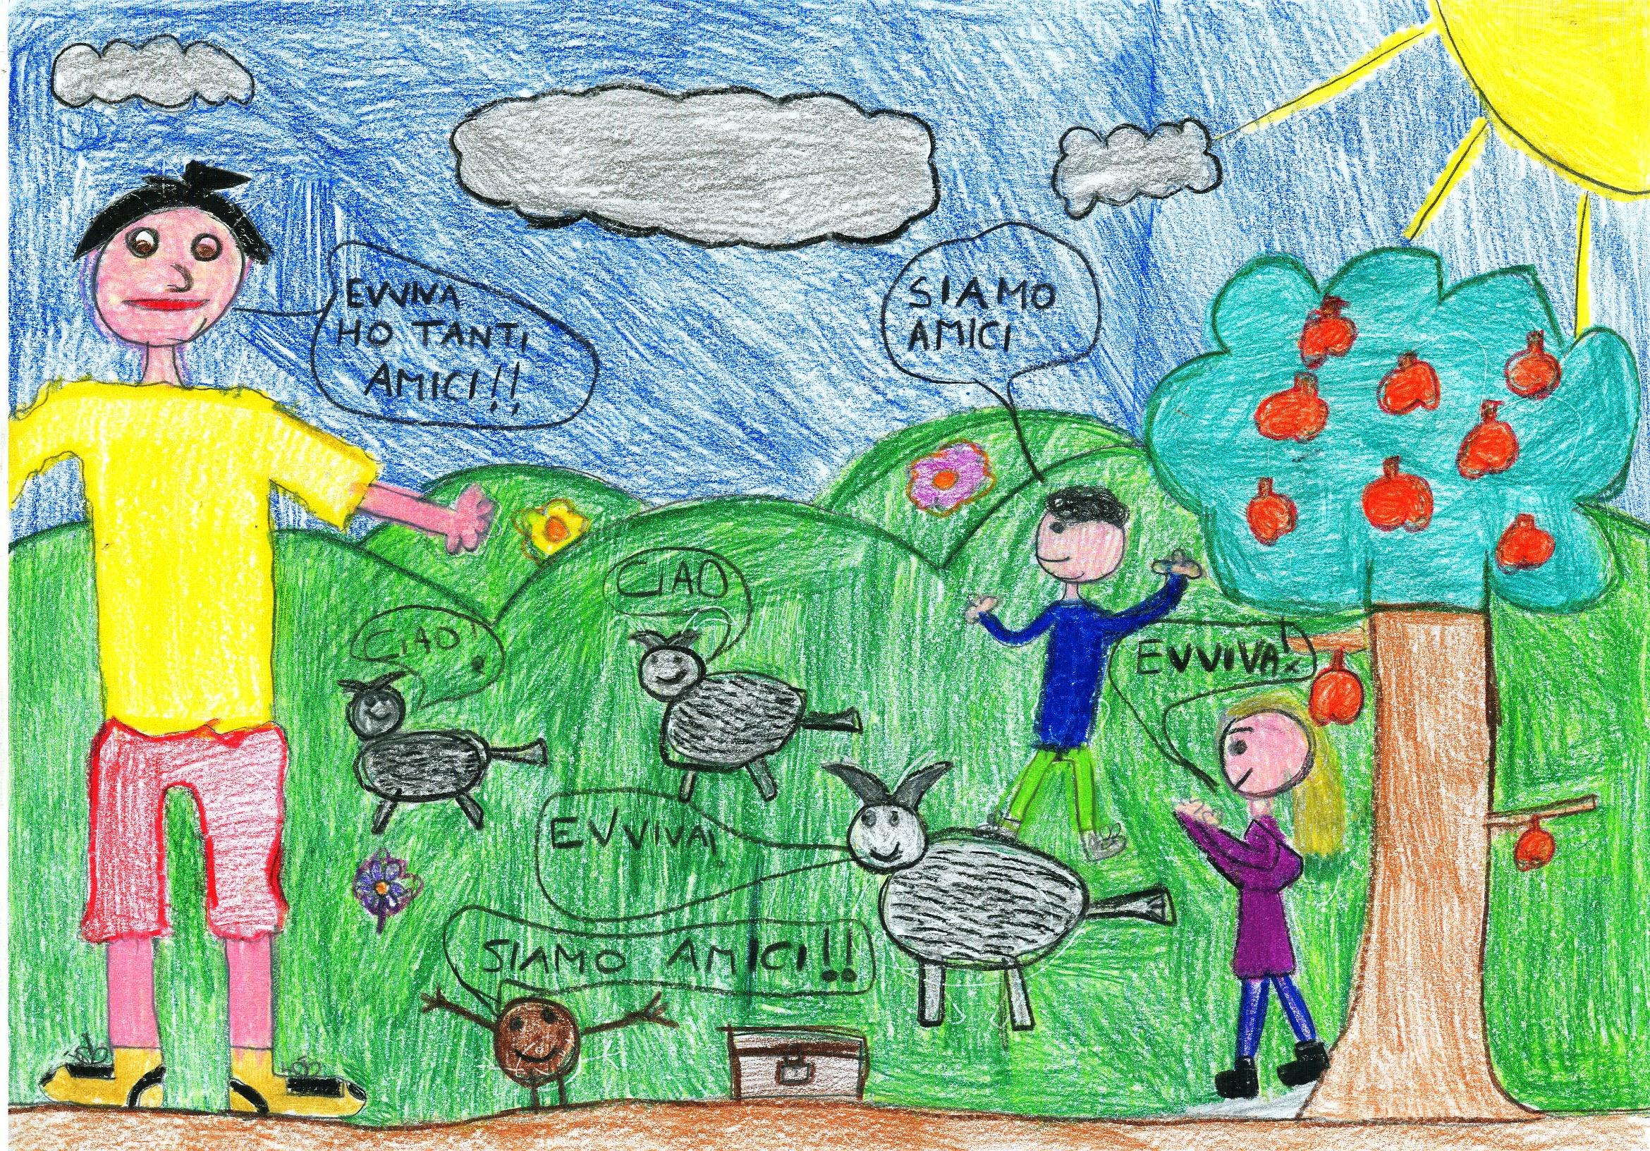

Slide 23
Janosik ebbe paura, saltò in braccio al gigante Mostraccio e la ragazza Mela disse: - Ma che cosa urli? Lui le rispose: - Scusa, mi hai fatto paura! Fecero due chiacchiere e si raccontarono cinque barzellette e diventarono amici. Mostraccio vide in lontananza una pianta di fagioli gigante e vide Jack che ci si stava arrampicando sopra. Mostraccio seguì Jack sulla pianta e la pianta, per il peso di Mostraccio, cadde. L’orco che era in cima alla pianta, cadde e morì, anche Jack e il gigante Mostraccio caddero, però non si fecero male perché erano più in basso. Così diventarono tutti amici.
Emma, Anass

Slide 24
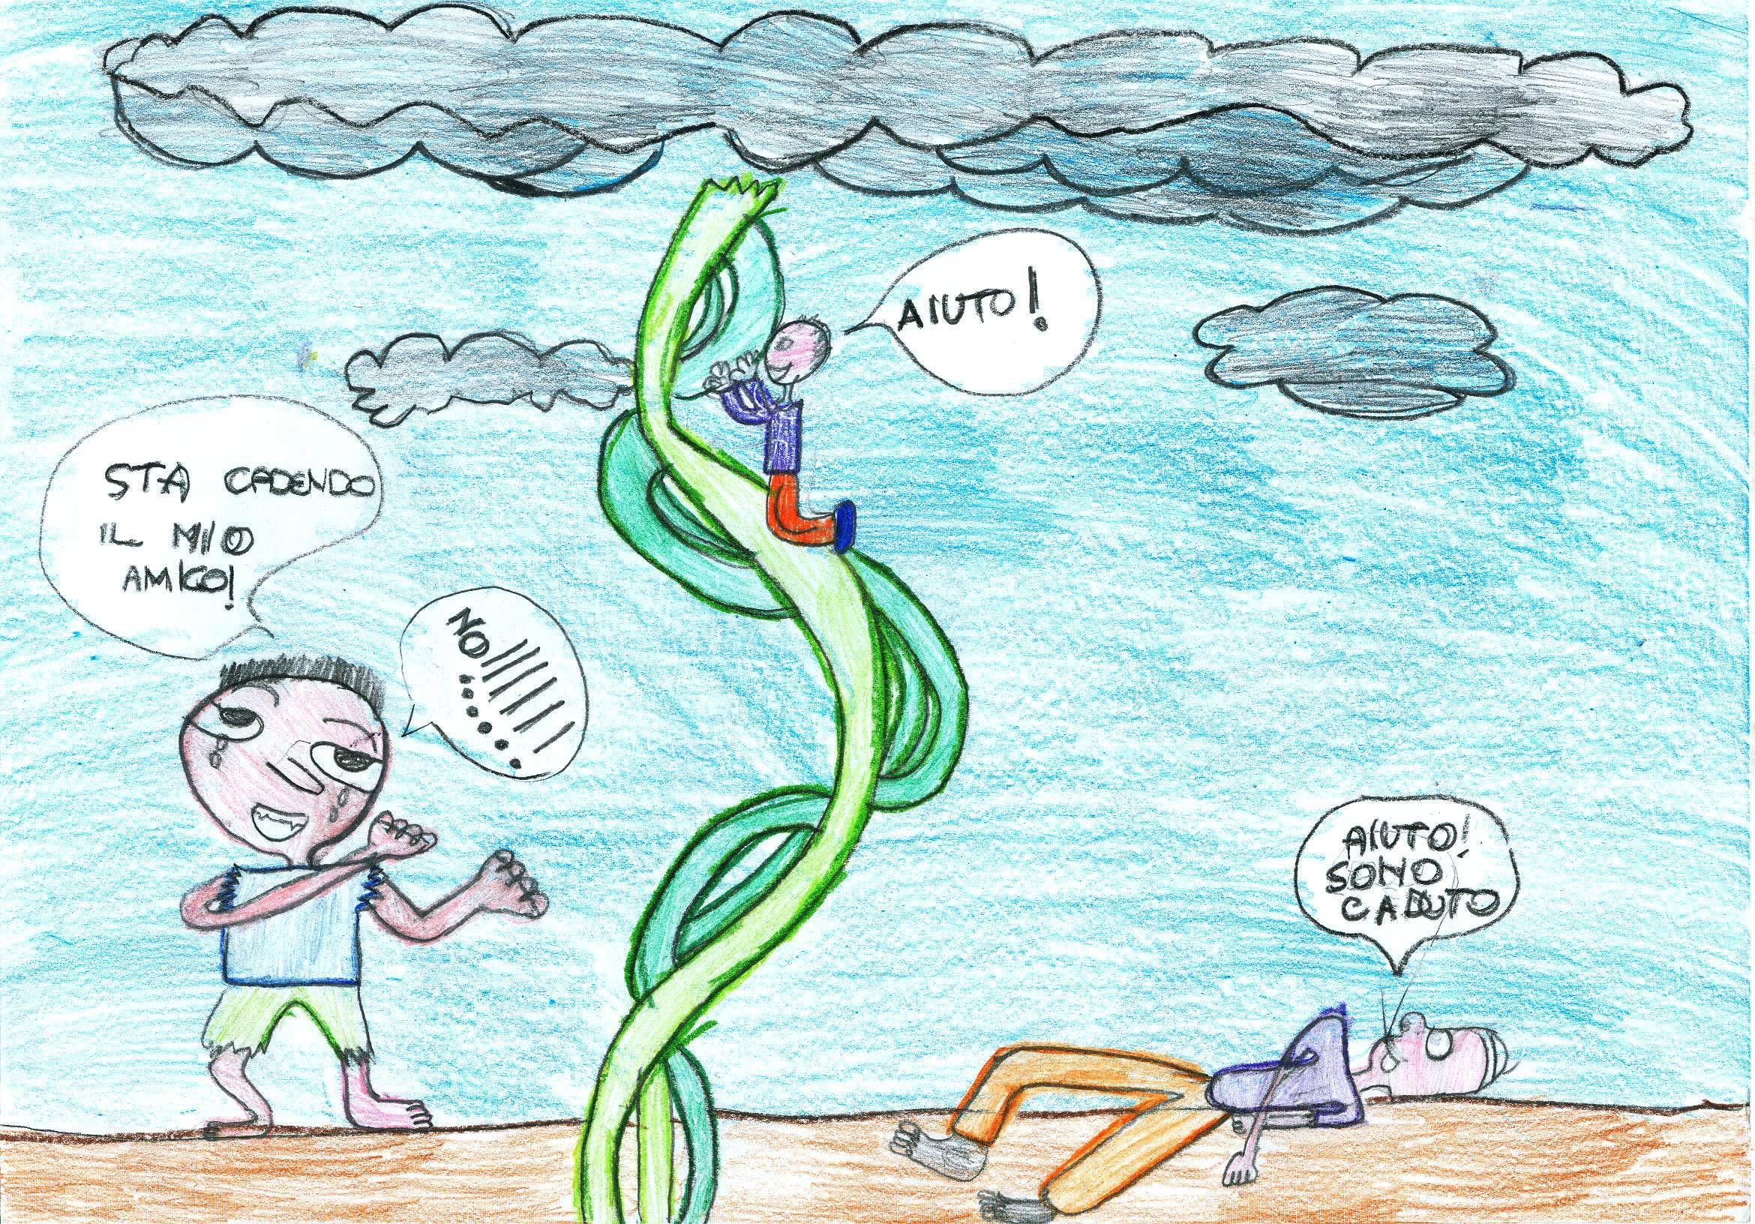

Slide 25
Janosik disse alla ragazza Mela: - Non volevo farlo! Per un attimo tutti rimasero incantati della bellezza della ragazza Mela. Poi arrivò un ragazzo di nome Jack con tre fagioli magici e li piantò, la ragazza Mela andò nel punto dove Jack li aveva messi. La pianta cominciò a crescere e crescere fino a portare via la ragazza Mela, che salì sulle nuvole e vide un castello da cui uscì un orco. L’orco prese la ragazza Mela perché la voleva come serva e poi voleva sposarla perché era bellissima. Un giorno, Janosik sentì la mancanza della ragazza Mela, senti un po’ di coraggio per liberarla, così chiamò i suoi amici: il gigante Mostraccio e il pancake. Si arrampicò sulla pianta di fagioli, trovò il castello e la ragazza Mela che lavava i panni. Janosik, aiutato dai suoi amici, liberò la ragazza, scesero e tagliarono la pianta, poi raccomandarono a Jack di non piantare più fagioli. Fecero una festa e vissero tutti insieme promettendo di non lasciarsi mai e se qualcuno stava male tutti si aiutavano a vicenda. Tommaso, Giuseppe e Costanza

Slide 26
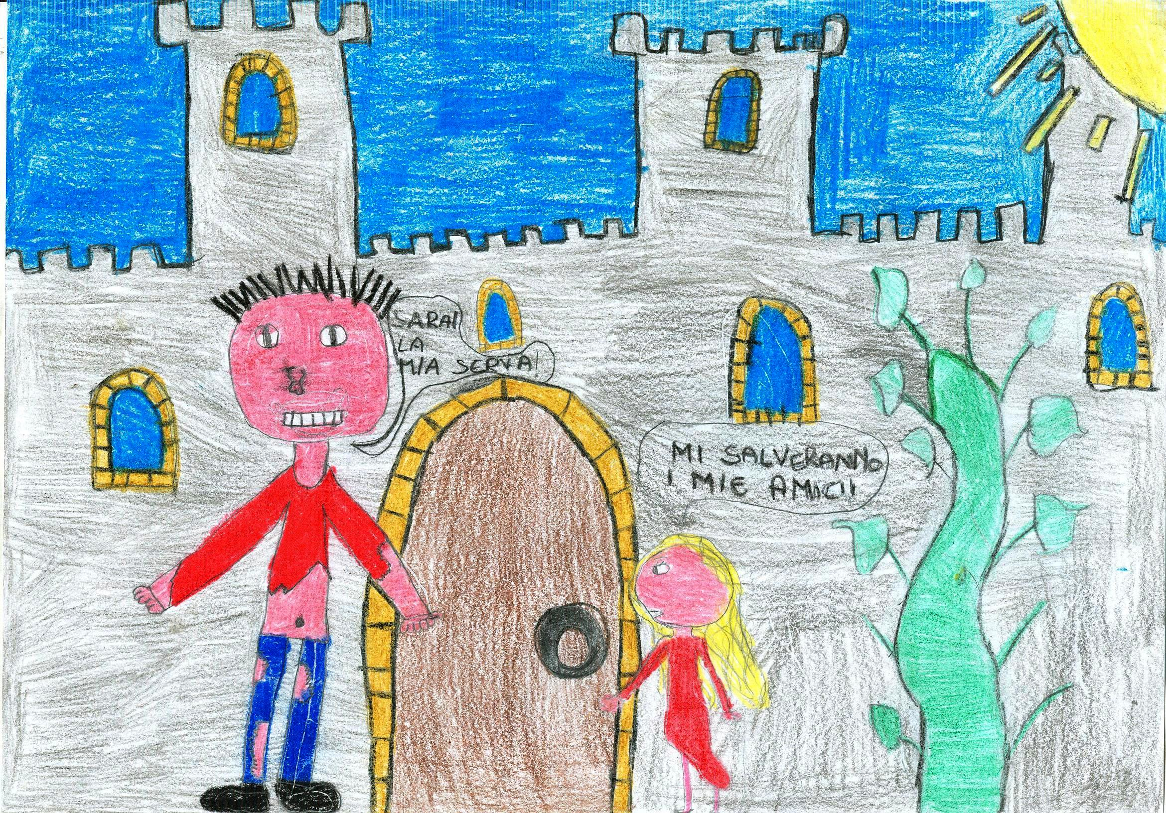

Slide 27
Janosik si scusò con la ragazza Mela. Così fecero amicizia, ma, visto che non avevano potuto mangiare le mele e avevano fame, chiesero aiuto al vento Tramontano, lui arrivò e gli dette la scatola d’oro. Janosik aprì la scatola, dove c’era da mangiare, e iniziarono a mangiare. Dopo un po’ furono sazi. Si avviarono al ponte e scoprirono che tutti insieme potevano fare qualunque cosa, fecero una festa e si divertirono tantissimo.
Amedeo, Maria, Duccio

Slide 28
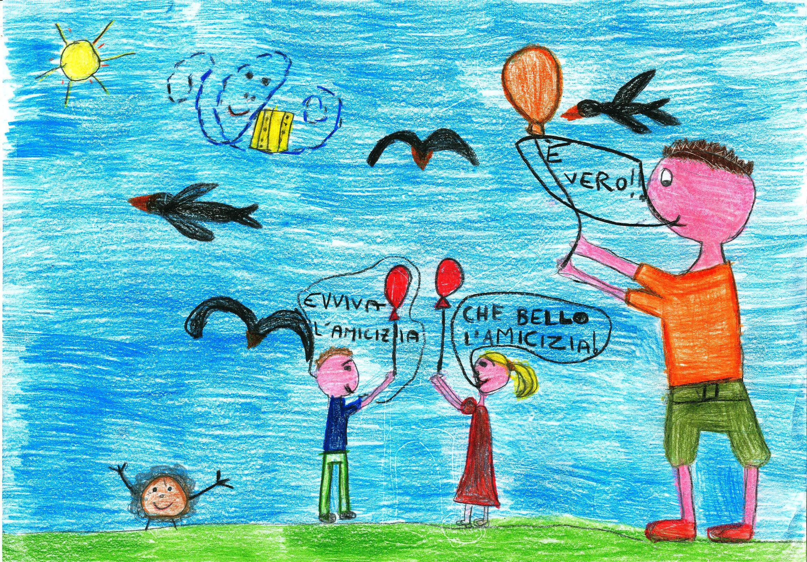

Slide 29
Janosik e il gigante avevano fame, allora guardarono il pancake con l’acquolina in bocca, ma all’improvviso arrivò il vento Tramontano e disse: - Non mangiateli, poverini! Vi do io del cibo da mettere sotto i denti. Allora Janosik rispose: - Dov’è il cibo? - Eccolo lì, è appoggiato per terra, l’ho fatto uscire dalla scatola magica. Dopo aver mangiato, Janosik dovette andare via e anche il pancake dovette partire. Il pancake lungo la strada incontrò le guardie e scivolò sotto i loro piedi. Così le guardie caddero per terra e poi scapparono dallo spavento, anche perché avevano visto il gigante Mostraccio. Così tutti festeggiarono perché ormai erano liberi dalle guardie. Emma, Roberta, Giampiero

Slide 30
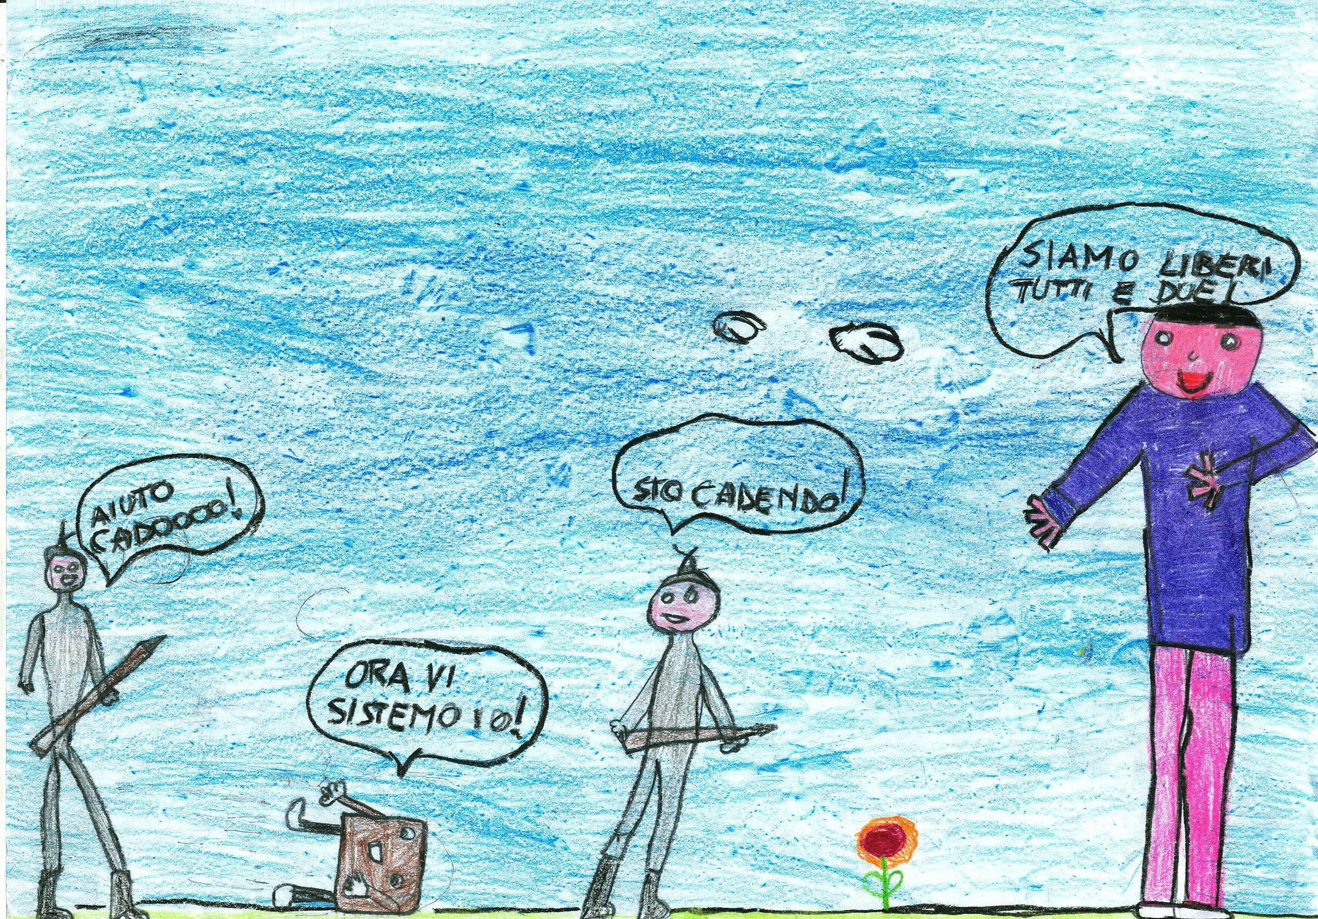

Slide 31
La ragazza Mela fece amicizia con il resto della banda e dopo…
Il gigante disse: - Vado a chiamare un mio amico orco! La ragazza Mela, Janosik e il pancake dissero: - Certo, vai a chiamarlo subito! Mentre il gigante Mostraccio stava andando a chiamare il suo amico orco, che era l’orco del “fagiolo magico”, cominciò a tirare il vento Tramontano e il gigante rotolò per le colline e andò a finire addosso al suo “vecchio amico” orco. Arrivarono anche tutti gli altri e dopo che ebbero fatto amicizia andarono a visitare la casa dell’orco per conoscerlo meglio.
All’inizio pensarono che fosse un normale castello abbandonato… poi quando salirono sulla pianta la scoperta diventò più terrorizzante perché il castello era infestato dai fantasmi e perché era in cielo!
Così scapparono, ma non si ricordarono che erano in cielo, così cascarono giù e finirono su un roseto pieno di spine e morirono!
Federica, Riccardo

Slide 32
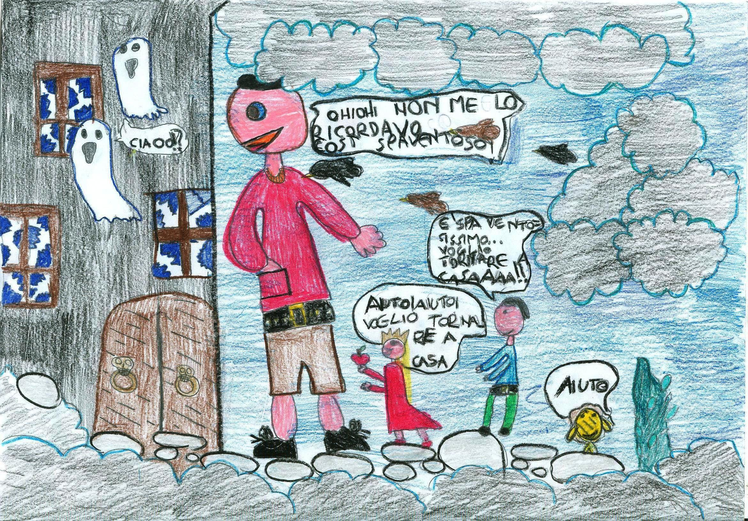

Slide 33
Janosik sentì la ragazza mela gridare, si spaventò e così scappò via. - Io non ho mangiato la mela succosa! Non sapevo che era viva! - disse Janosik gridando a squarciagola tutto disperato, e piangendo se ne andò a casa. Era infuriato, poi Mela andò a trovarlo e gli chiese scusa di averlo spaventato. Janosik aveva fame e quindi andarono a mangiare la pizza.
A questo punto diventarono amici e si aiutarono a vicenda per sempre.
Ginevra, Alessandra, Giulio

Slide 34
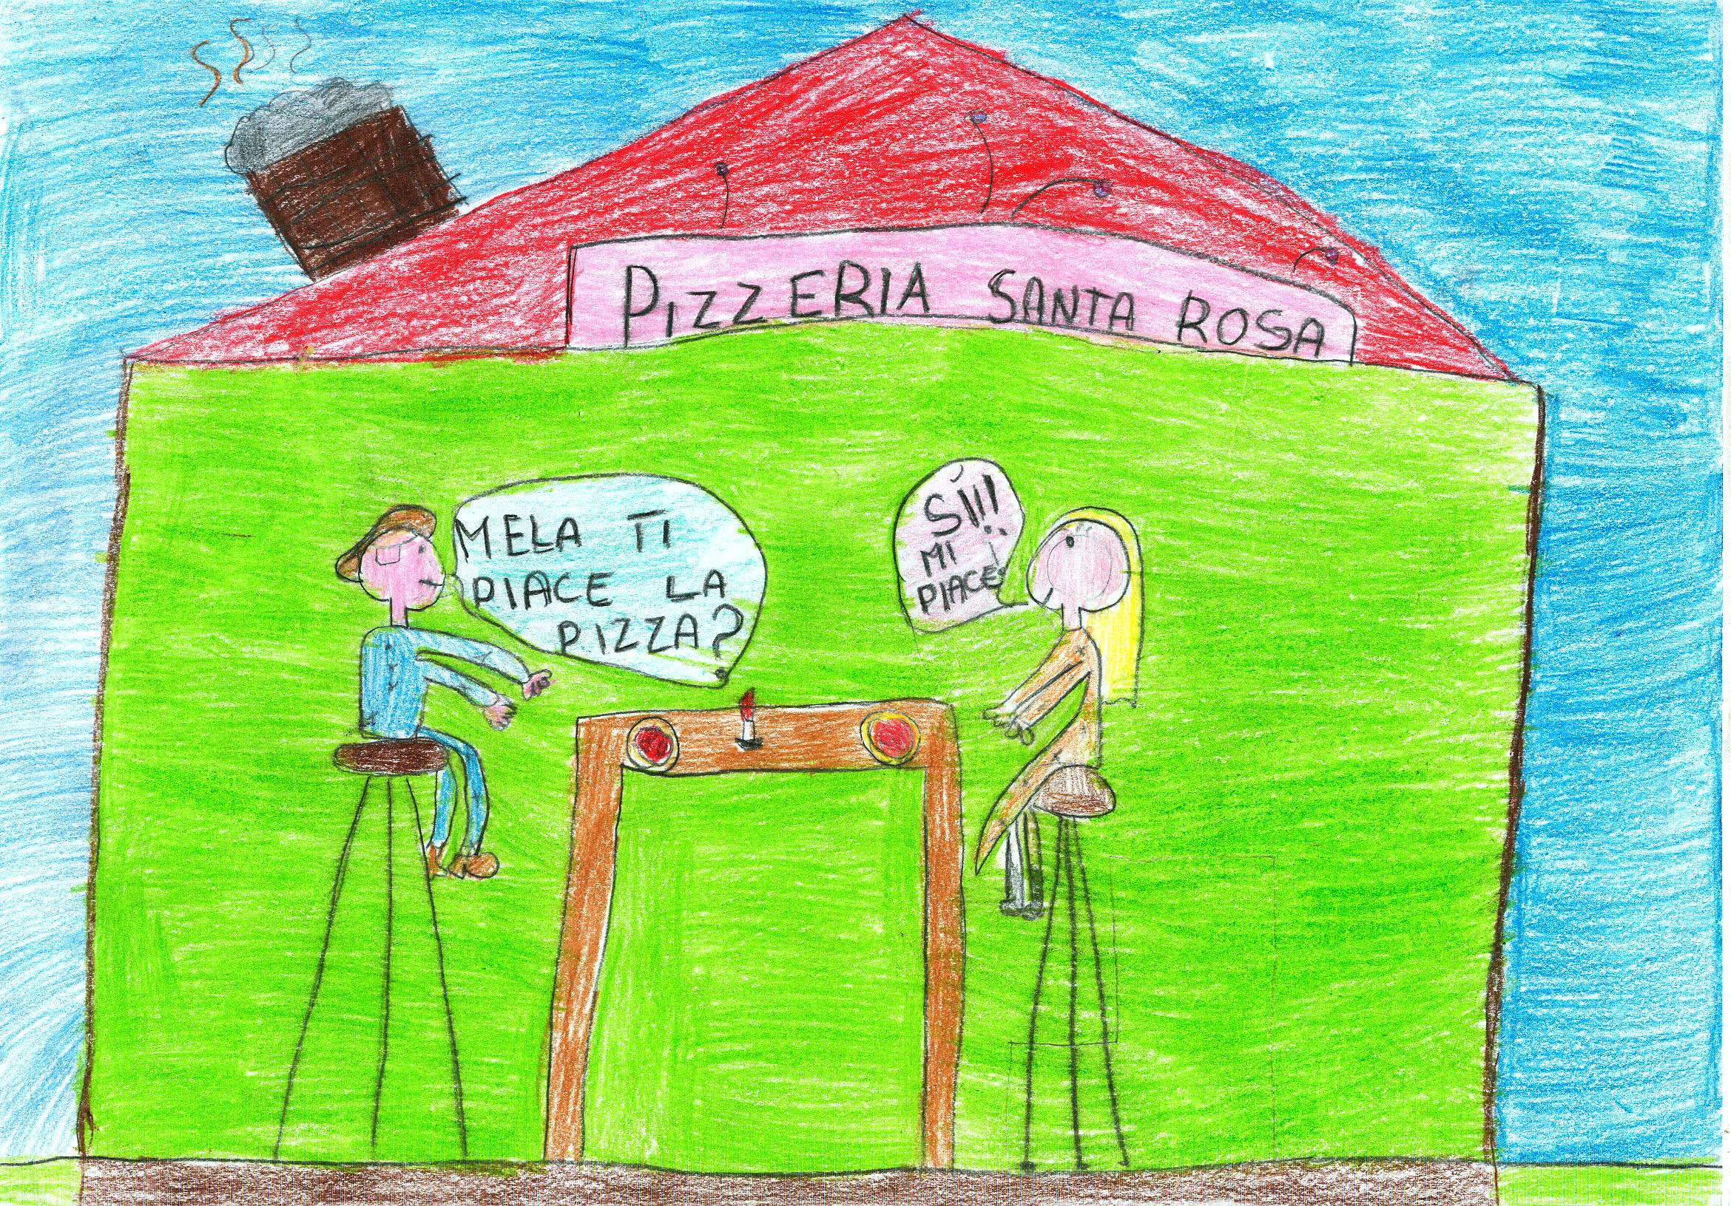

Slide 35
Janosik si sorprese: - Chi sei tu? La ragazza Mela gli rispose: -Sono la ragazza Mela e sono fuggita dai miei genitori! Poi arrivarono i tre capretti furbetti, che stavano brucando l’erba: - Bee! Bee!! Siamo stanchi di brucare l’erba,vogliamo riposare! A un certo punto arrivò anche Jack che aveva degli strani fagioli magici in mano e dietro di lui c’era un mostruoso tornado: - Aiuto! Aiuto! - gridava il povero Jack impaurito, inseguito da una violenta tromba d’aria e così, sentite le urla, arrivò Mostraccio in suo soccorso : - Ti salverò io! - disse il gigante, così Mostraccio salvò Jack e Jack lo ringraziò di averlo salvato. Ad un certo punto tutti loro videro un castello molto bello e pensarono che fosse aperto al pubblico e che potevano visitarlo. Entrarono dentro, però per loro sfortuna appena misero piede nel castello cascarono in una botola e tutti loro morirono stecchiti.
Ed ecco la fine che fecero i nostri poveri amici!!
Pietro, Viola

Slide 36
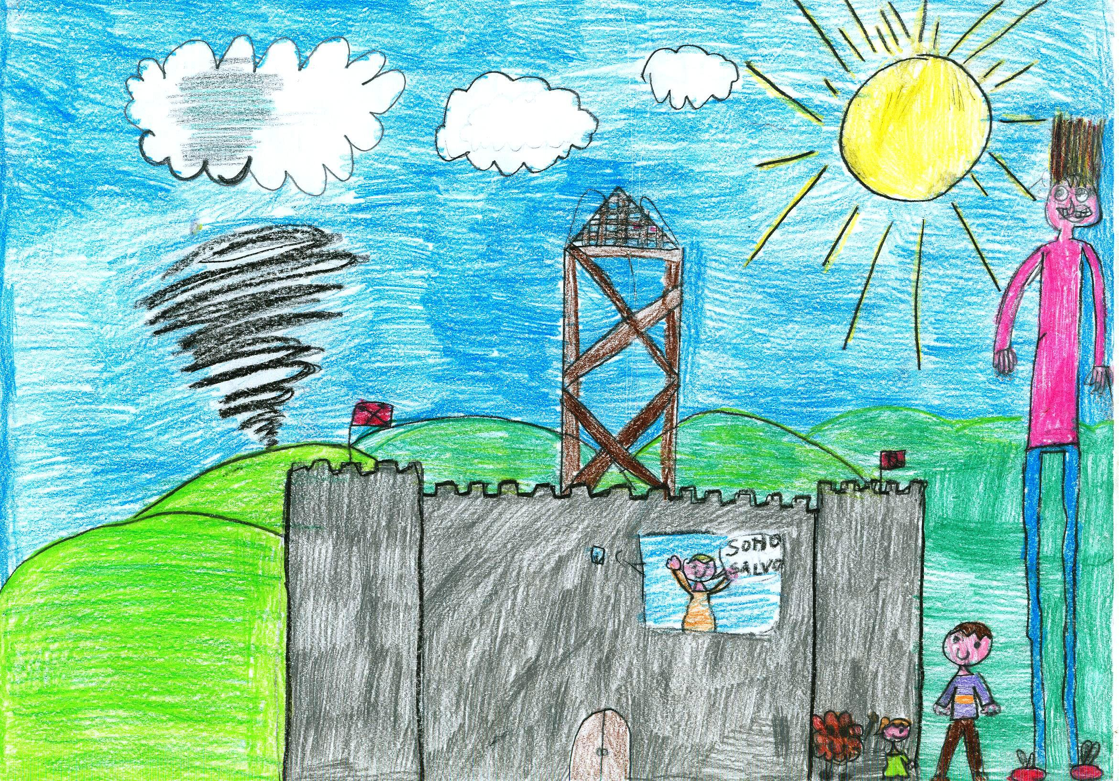

Slide 37
Janosik rimase sbalordito dalla scoperta. Dopo un po’ arrivarono le guardie e videro la ragazza Mela. Janosik e i suoi amici erano distratti e le guardie nel frattempo rapirono la ragazza Mela. La ragazza Mela gridava: - Aiuto! Aiuto! Janosik e i suoi amici sentirono le grida e si misero a correre. Lungo il sentiero incontrarono Jack e Janosik gli chiese: - Hai per caso visto delle guardie con una ragazza con il vestito rosso? Jack rispose: - Sì, sono andati al castello dell’orco! Il gigante Mostraccio disse: - Ma quello è mio cugino!

Slide 38
Allora i nostri amici andarono al castello e il gigante Mostraccio bussò alla porta. L’orco disse: - Chi è? Non è mica l’ora di pagare la bolletta dell’ acqua? Infatti era mezzo addormentato, poi si svegliò e domandò: -Volete la ragazza Mela? Janosik rispose: -Sì! La vorremmo tanto. L’orco disse: -Ok, ve la do, perché vedo che siete con mio cugino. Alla fine ripresero la ragazza Mela e tutti vissero felici e contenti.
Federico, Gianluca, Anna

Slide 39
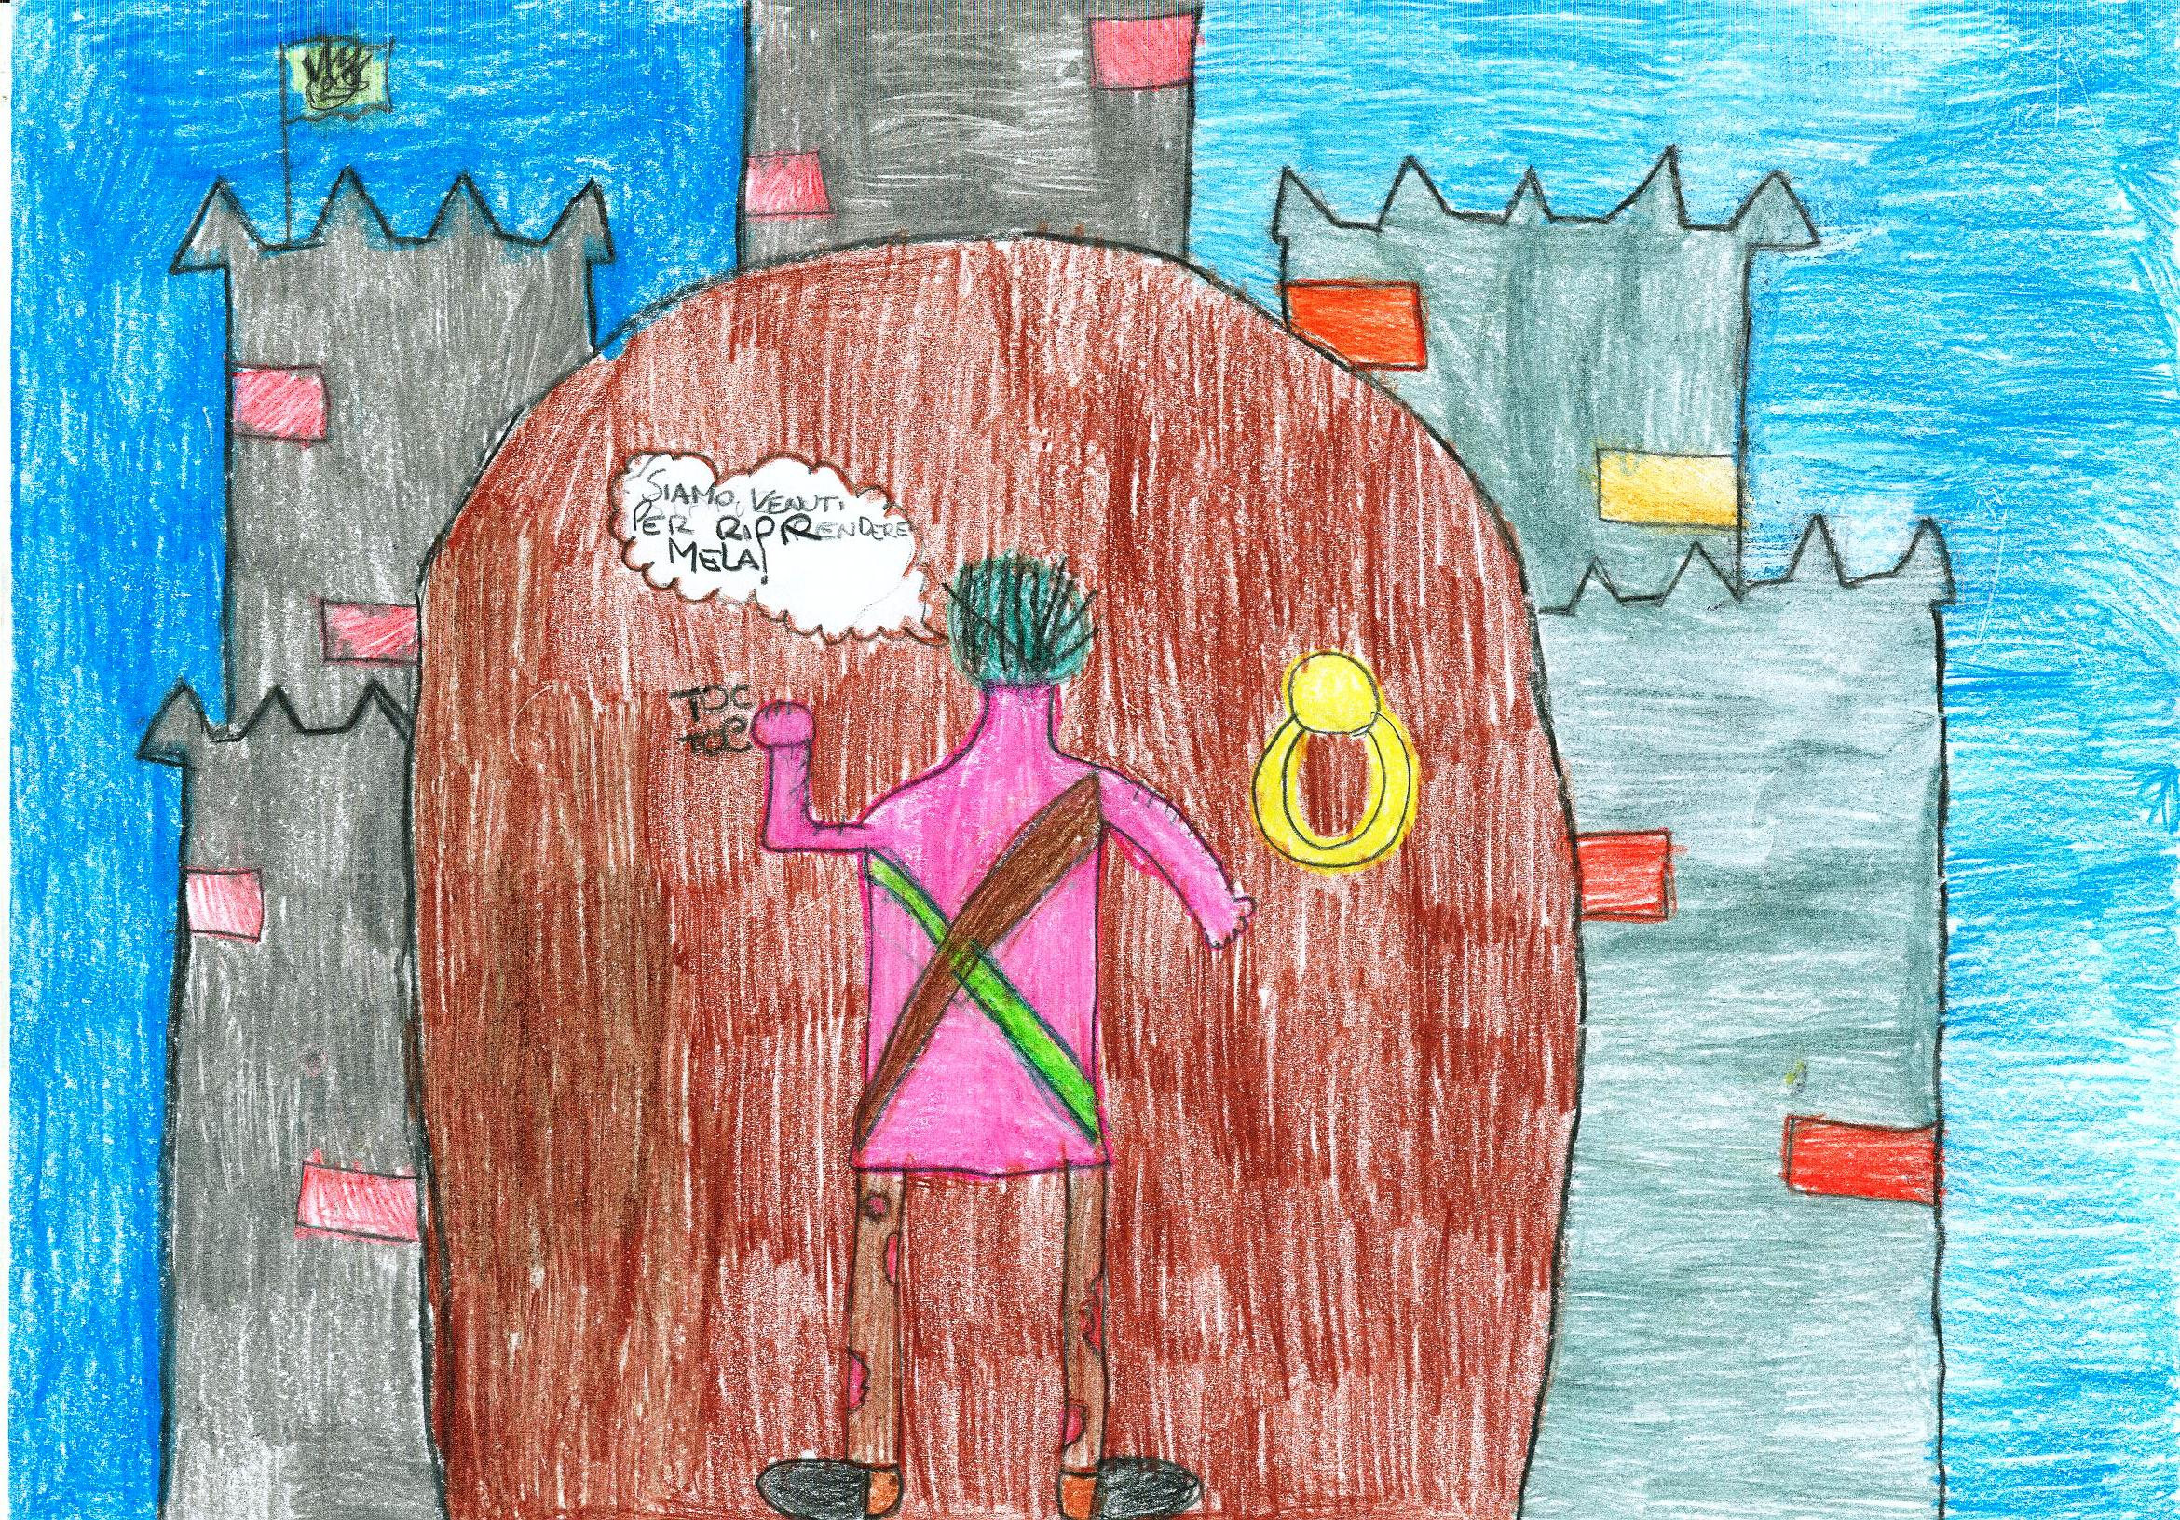

Slide 40
Janosik disse alla ragazza mela: - Come sei bella e sorridente! La ragazza Mela non lo voleva e gli tirò un forte pugno. - Oiiio! Perché l’hai fatto? - Semplicemente perché non ti voglio come fidanzato! Però se vuoi diventare mio amico dimmelo. - Certo che sì! Dopo un po’, cammina cammina, incontrarono un bambino e Pancake disse: - Mmh mi sembra Jack… Jack intanto stava dicendo: - Che cosa me ne faccio di questi fagioli magici??? La ragazza mela lo salutò: - Ciao Jack! Vuoi giocare con noi? - Ora no ragazzi, perché non so cosa fare con questi fagioli magici.

Slide 41
Il pancake gli propose: - Piantali! - Oh, grazie, bella idea! Dopo un bel cammino arrivarono sotto casa. Jack corse ed entrò in casa e disse alla mamma: - Guarda mamma cosa ti ho portato, dei fagioli magici! - Cosa? Degli stupidi fagioli? La mamma li buttò dalla finestra, Jack tornò fuori e… puf! Era spuntata una pianta gigantesca.
Jack salì su. Dopo un po’ gli amici si preoccuparono per il loro amico che non tornava e quindi decisero di salire anche loro. Quando arrivarono in cima incontrarono Jack e videro un bellissimo castello. Entrarono e c’era una vecchietta che li ospitò. Poi disse: - Tornate quando volete perchè mio marito orco non c’è più. Così dopo un po’ scesero e si dissero tutti: - Ciao a presto.
LUCA S. LETIZIA B.

Slide 42
